Slide 1


Slide 2
DATA ANALYTICS LIFE CYCLE
Discovery
Data prep
Model Planing
Run Model and evaluate
Commun
-icate
Result
Operatio
-nalize
האם השקעה באנרגיות מתחדשות מביאה לצמצום הפליטה של מזהמי אוויר מעשה ידי אדם?

Slide 3
DISCOVERY
PM2.5
Sulphur oxides
Nitrogen oxides
Carbon oxides(CO)
חלקיקים קטנים (2.5 מק"ג) הנובעים מעומס תחבורה גדול
תחמוצת גופרתית –
נמצאת בקרבת מפעלי תעשייה גדולים בעקבות השריפות המתרחשות שם
Discovery
Data prep
Model Planing
Run Model and evaluate
Commun
-icate
Result
Operatio
-nalize
תחמוצת חנקן –
נובעות משריפות, כלי רכב, מפעלי תעשייה, ארובות של תחנות כוח ואף תנורי חימום ביתיים וכיריים ביתיים
פחמן חד – חמצני –
נפלט לשריפה מתהליכי שריפה לא שלימה, לדוגמא: שריפות יער, בעירה של נסיעה בכלי רכב וכד'

Slide 4
DATA PREPERATION
Feature selection
Renewable energy
Energy GDP
Fossil Energy
GDP per capita
Population
Road Traffic
Cooperative Vehicles
Total Renewable Electricity
Split the data by pollution type
Remove null values
Scaling the data (Standard scaler)
Discovery
Data prep
Model Planing
Run Model and evaluate
Commun
-icate
Result
Operatio
-nalize

Slide 5
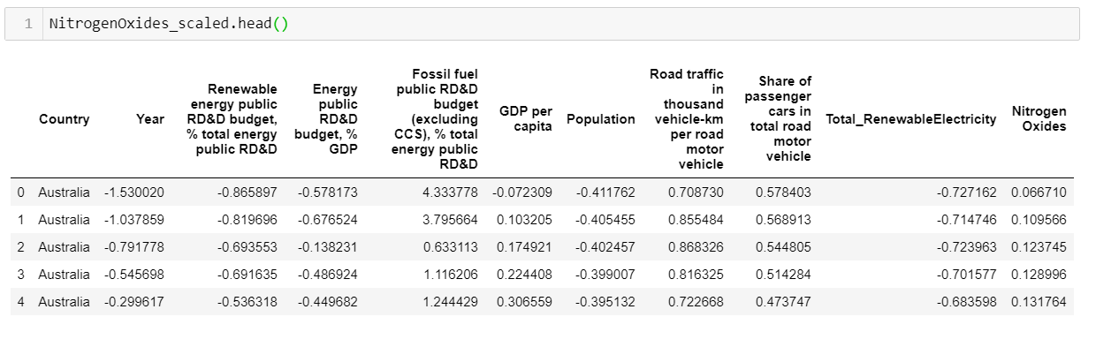
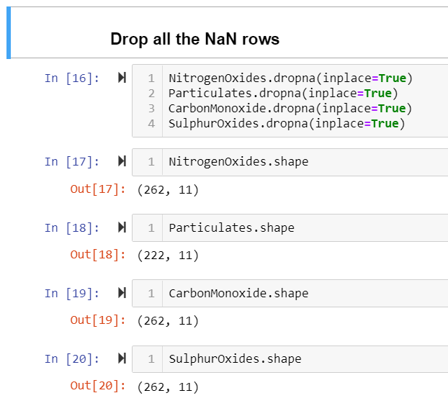
DATA PREPERATION & MODEL PLANING
Discovery
Data prep
Model Planing
Run Model and evaluate
Commun
-icate
Result
Operatio
-nalize
Linear Regression
Logistic Regression

Slide 6
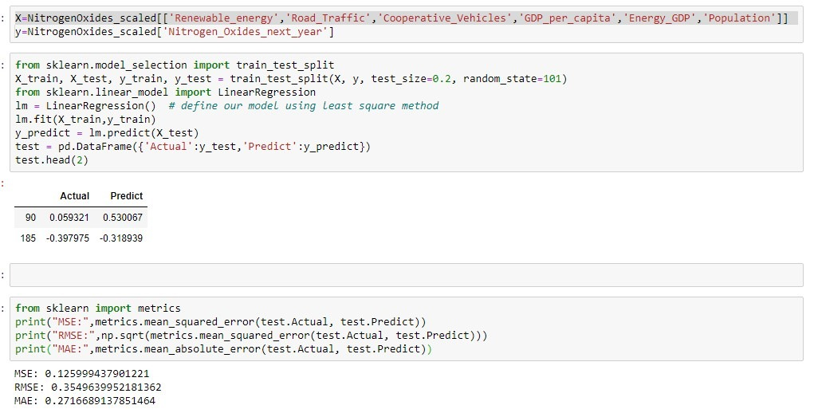
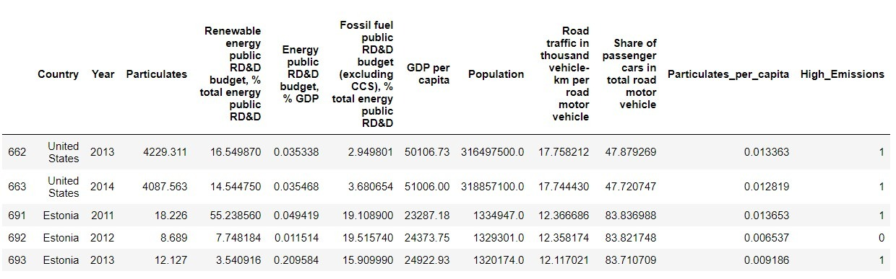
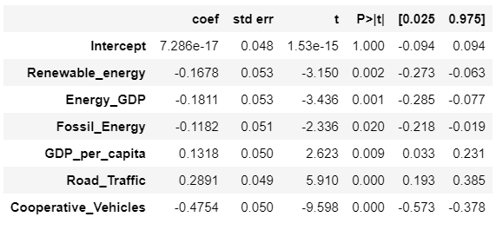
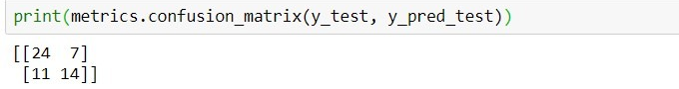
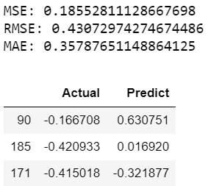
RUN MODEL AND EVALUATE
Classification
Linear Regression
Discovery
Data prep
Model Planing
Run Model and evaluate
Commun
-icate
Result
Operatio
-nalize

Slide 7
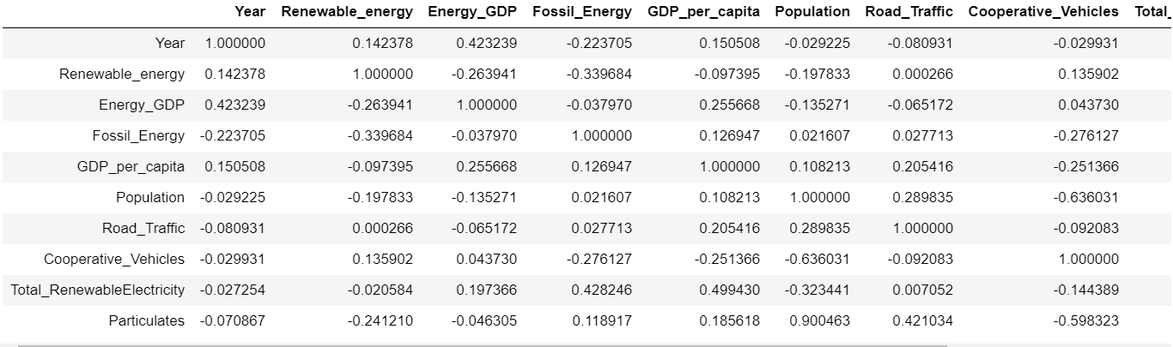
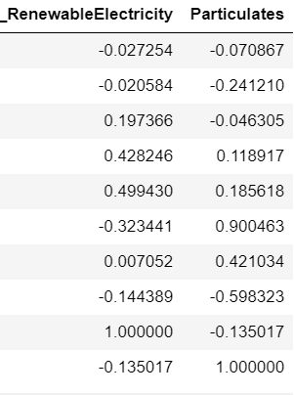
COMMUNICATE RESULT
Discovery
Data prep
Model Planing
Run Model and evaluate
Commun
-icate
Result
Operatio
-nalize

Slide 8


OPERATIONALIZE
משבח את כל הנפשות הפועלות למען הצלחת הפרויקט ומאחל הצלחה לכל ה- data sciences החלוצים הממשיכים במגמה, נתראה סמסטר הבא!
Discovery
Data prep
Model Planing
Run Model and evaluate
Commun
-icate
Result
Operatio
-nalize

